Slide 1
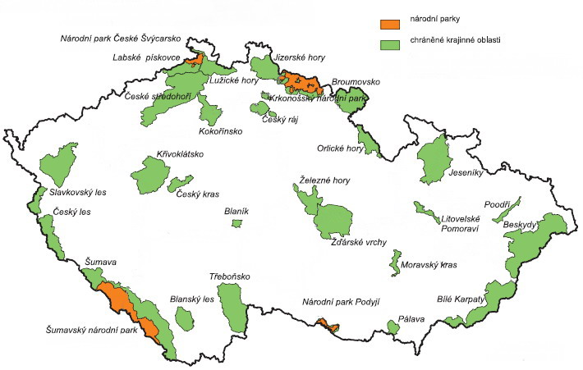
ČESKÁ REPUBLIKA
Pokud jsi připraven/a, klikni sem
Chráněná území
Autorem materiálu a všech jeho částí, není-li uvedeno jinak, je Mgr. Michal Tóth.
Dostupné z Metodického portálu www.rvp.cz, ISSN: 1802-4785, financovaného z ESF a státního rozpočtu ČR. Provozováno Výzkumným ústavem pedagogickým v Praze.

Slide 2
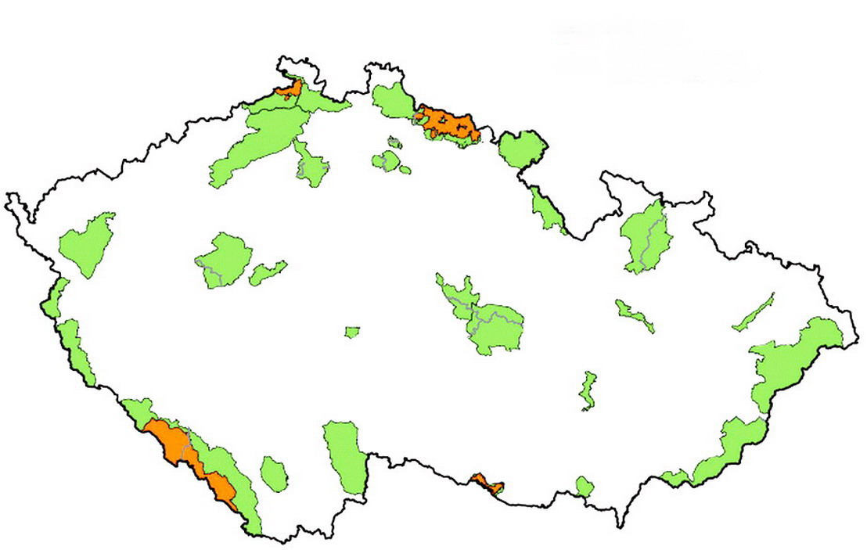
KRNAP – Krkonošský národní park

Slide 3
Národní park Šumava (+CHKO)

Slide 4
Národní park České Švýcarsko

Slide 5
Národní park Podyjí

Slide 6
Chráněná krajinná oblast Český ráj

Slide 7
CHKO Jizerské hory

Slide 8
CHKO Orlické hory

Slide 9
CHKO Jeseníky

Slide 10
CHKO Český les

Slide 11
CHKO Kokořínsko

Slide 12
CHKO Třeboňsko

Slide 13
CHKO Bílé Karpaty

Slide 14
CHKO Železné hory

Slide 15
CHKO Blaník

Slide 16
CHKO Broumovsko

Slide 17
CHKO Slavkovský les

Slide 18
CHKO Český kras

Slide 19
CHKO Beskydy

Slide 20
CHKO Blanský les

Slide 21
CHKO Křivoklátsko

Slide 22
CHKO Pálava

Slide 23
CHKO Litovelské Pomoraví

Slide 24
CHKO Labské pískovce

Slide 25
CHKO Žďárské vrchy

Slide 26
CHKO Moravský kras

Slide 27
CHKO Lužické hory

Slide 28
CHKO Poodří

Slide 29
CHKO České středohoří

Slide 30
Národní přírodní rezervace Černé a Čertovo jezero

Slide 31
Národní přírodní rezervace Soos

Slide 32
Národní přírodní rezervace Žofínský prales

Slide 33
Národní přírodní rezervace Adršpašsko-teplické skály

Slide 34
Přírodní rezervace Prachovské skály

Slide 35
propast Macocha (součást NPR Vývěry Punkvy)

Slide 36
Národní přírodní památka Panská skála

Slide 37
Národní přírodní památka Pravčická brána

Slide 38
GRATULUJEME!
Mgr. Michal Tóth, 2010
www.geoped.cz

